Slide 1
架构设计
--从算法到结构

Slide 2
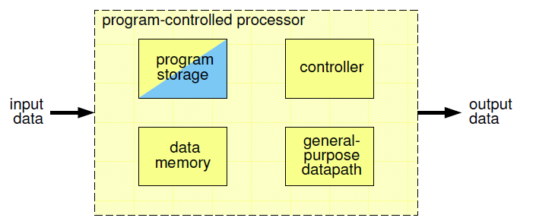
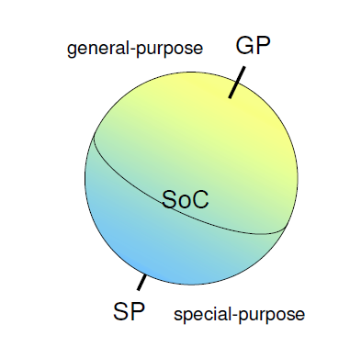
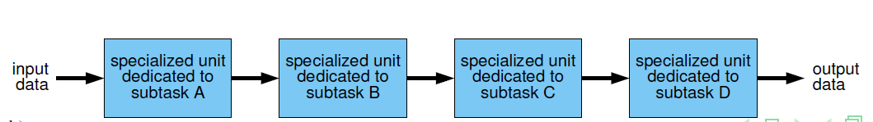
架构设计基本形式
Application
Algorithm
Programming Language
OS/VM
架构设计是计算栈的实现过程。
狭义的架构设计指微结构设计，在RTL层次的设计
广义的架构设计是整个计算栈的设计，从应用到算法到物理实现。
本节介绍一些算法到（微）结构的设计优化方法。
目前数字IC的常见架构设计形式有三种，可根据算法运用特征选择
通用处理结构(general-purpose )
CPU,DSP
专用（application-specific）硬件结构
ASIC
通用处理+专用硬件加速
SoC
ISA
Microarchitecture
RTL
Circuits
Devices
Physics

Slide 3
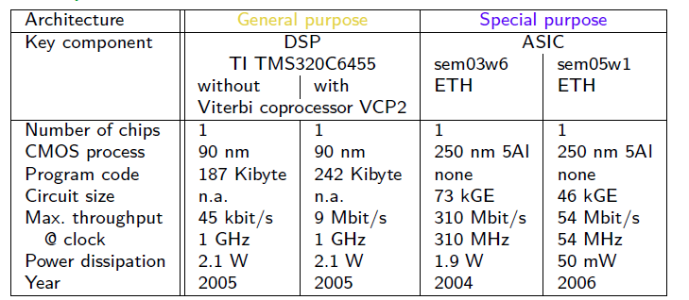
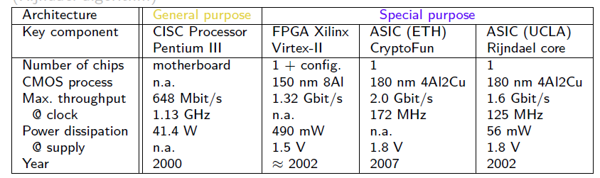
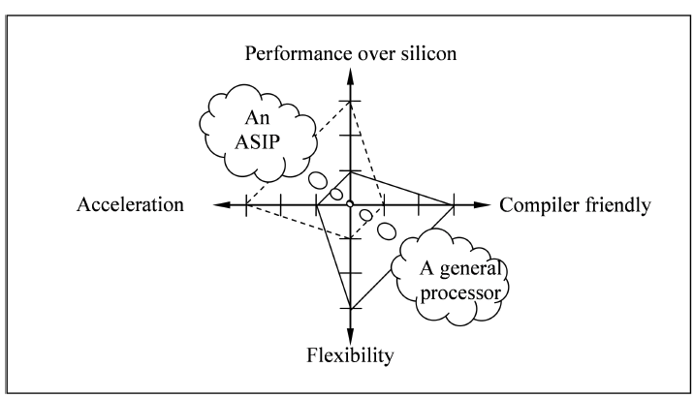
专用结构VS通用结构
专用结构能获得比通用处理结果更好的性能指标
能根据应用特点进行优化
获得面积、速度、功耗
造价高(NRE)、周期长、风险大，
1k-100K数量以上时选用

Slide 4
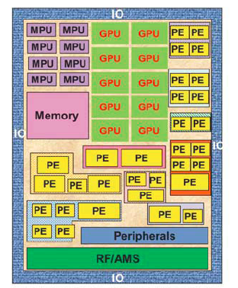
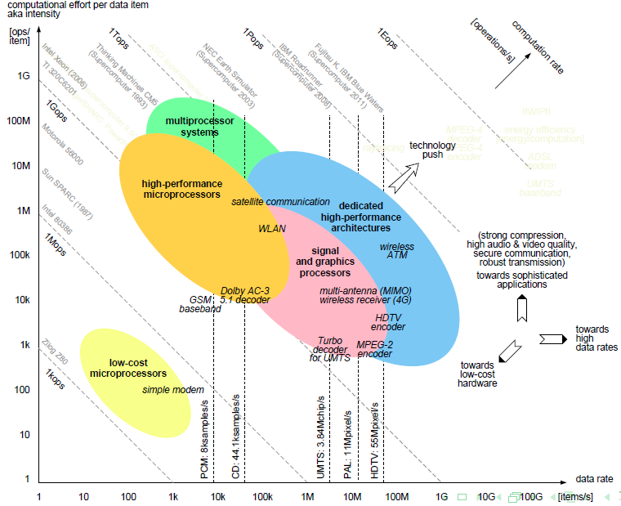
专用结构VS通用结构
随着运用需求的发展，通用处理+专用处理的混合结构成为主流
运用需求的计算量平均每年增长一倍，运用受到功耗的限制
通用结构
面临功耗、内存、设计瓶颈
专用结构
NRE大，设计周期长难度大
以通用处理+专用处理的SoC成为目前和将来一段时间的主力设计方案

Slide 5
专用结构适合的场合
原则：在设计目标（PPA、Cost）约束下，进行设计优化
适合专用结构的场景应符合以下几个基本特征
工业标准化的协议
算法、输入问题大小相对固定
控制流简单/非控制密集型
操作过程不依赖于正在处理的数据/控制路径不是数据相关的
数据的格式和操作固定或有限。
硬件资源与性能、吞吐量等目标之间的关系清晰，可预见
使用简单的状态机控制，过程和步骤
有大量的任务/操作/数据并行性
每个任务操作/操作都有明确的功能规范。
任务/操作/操作之间耦合宽松，无相关性或很少的相关性
规则的数据流，具有重复性大的操作
适宜于资源共享和流水线操作
需要的存储容量有限，存储操作密集型的应用
有限的片上Memory单元可满足需求
灵活的Memory结构和低延迟的访问，可提供足够的存储带宽

Slide 6
专用结构适合的场合
适合专用结构的场景应符合以下几个基本特征
需要的操作的精度有限；存在大量的可合并型操作；具有特殊算术操作但可有效实现
能节省操作步骤，缩减操作时间。提高性能
减少操作消耗的能量，降低功耗
在功耗、性能要求极致的场合
在面积、速度、功耗折中设计，为特定设计目标优化电路结构
使用量大、需求和标准明确的场合
规范明确、接口标准
有特殊使用场景
辐照，空间

Slide 7
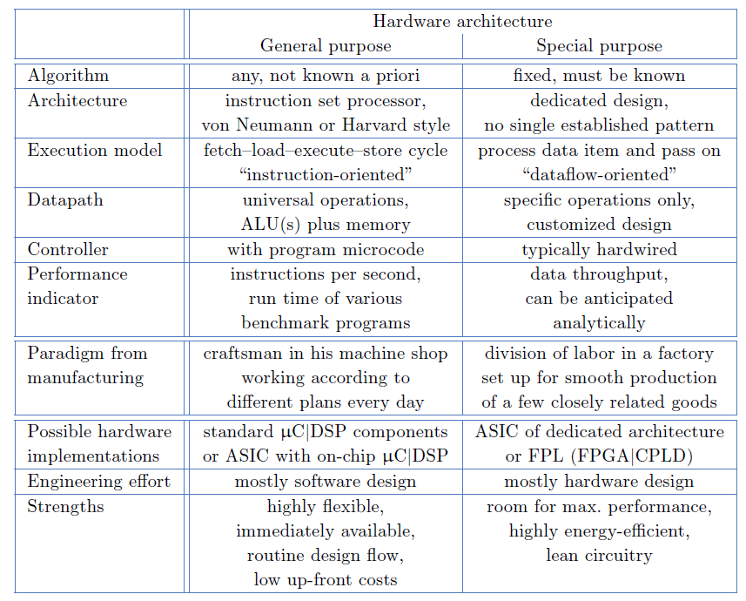
通用处理和专用处理架构的区别
通用处理架构和专用处理架构的一些区别

Slide 8
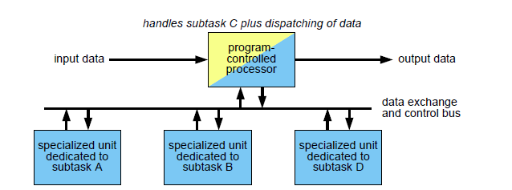
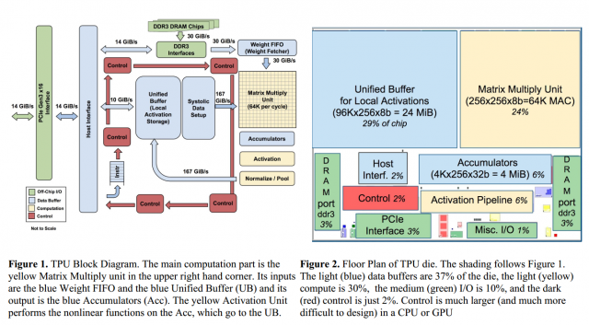
SoC的结构
以通用处理+专用处理的SoC成为目前和将来一段时间的主力设计方案
包含通用处理器
未来越来越多的通用处理器，多核架构是必选的项
包含越来越多定制的硬件加速单元（专用结构）
跟特定运用的特征定制，了解运用的各种特征成为必须
面积、速度、功耗
使用片内互联连接
片内总线、NoC、共享内存等
构成完整的软硬件结合的系统

Slide 9
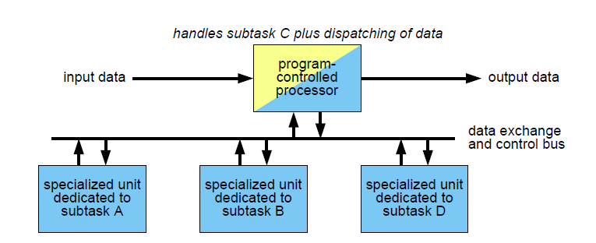
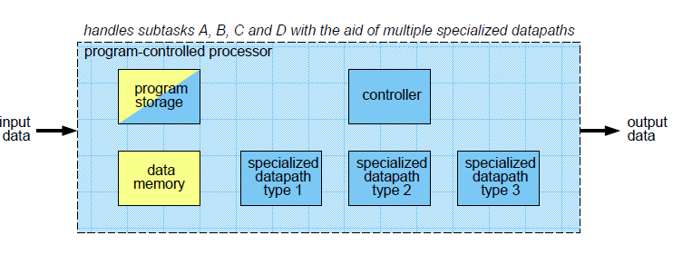
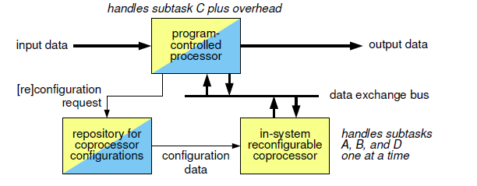
SoC的一些其他分类
根据SoC通用和专用部分的特性，以及结合方式和程度，SoC有时也可粗略的分为
通用处理器+专用加速单元
无特殊名称
定制指令集处理器 ( ASIP Application-specifc instruction set processor)
可重构计算（Reconfigurable computing）
CPU+FPGA
大粒度的可配置结构
领域特殊可编程平台 DSPP (Domain-specific programmable platform)
针对特定运用的通用平台
使用领域特殊语言
AI/Deep Learning
都需要基本的架构知识，以及软件/操作系统、编译器方面的知识

Slide 10
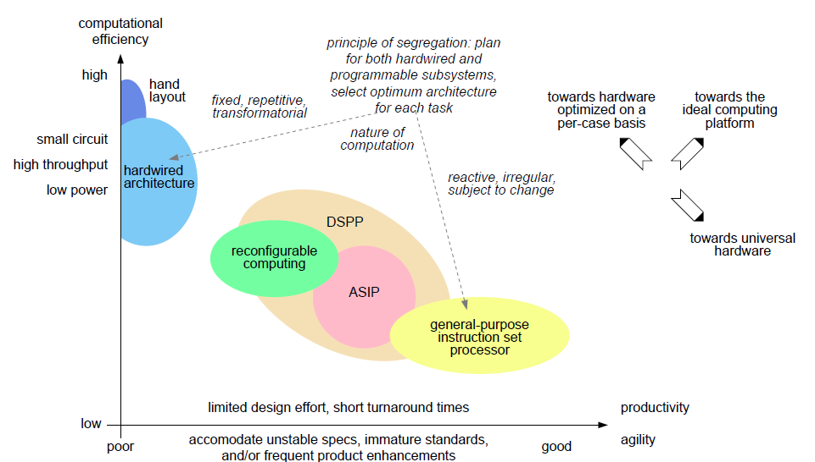
不同硬件平台的对比

Slide 11
SoC时代的专用硬件设计
SoC时代的专用硬件设计融合传统通用处理器和ASIC设计特点
通用处理器的结构和优化主要在计算机体系结构课程里讲
ASIC主要在VLSI、信号处理等课程里讲
SoC在VLSI/计算机课程里讲

Slide 12
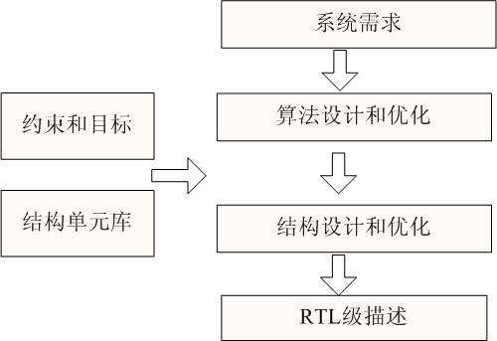
架构设计
架构设计
架构设计又可分为算法设计和微结构设计两步。算法设计优化和微结构优化没有严格的界线，是紧密联系，互相影响的。
在算法设计时，根据系统需求确定优化的算法，在微结构设计时，为确定的算法设计所需的硬件资源的组织和控制方式
RTL级以及RTL级以上的宏模块(微结构)
满足系统的需求
功能正确
面积、性能、功耗
其他的非技术指标
狭义的架构设计是微结构设计。
广义的架构设计是整个计算栈的设计

Slide 13
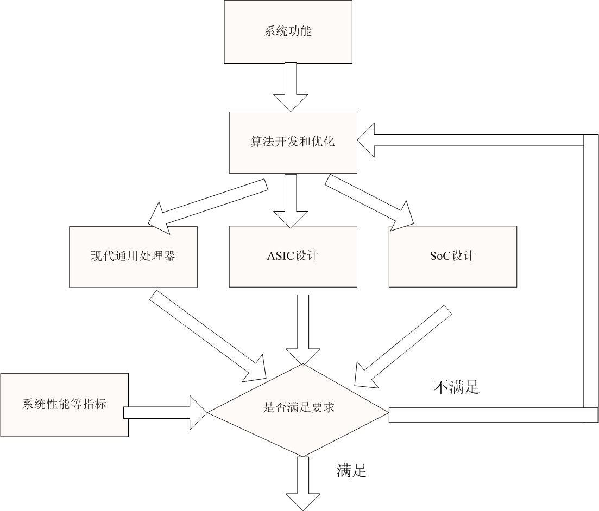
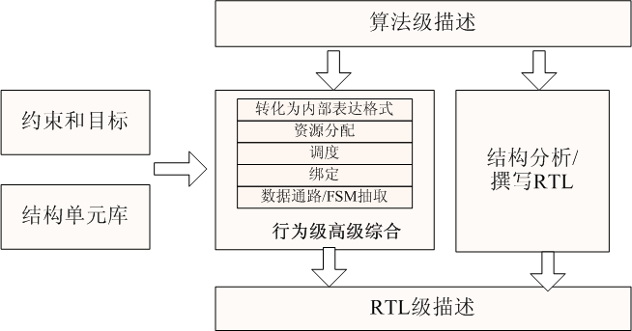
架构设计的主要步骤
架构设计主要步骤有
首先分析算法，给出定量或定性的分析
算术运算的计算量、字宽、精度
需要内存的大小、内存访问模式，
模块之间的数据交换方式和速率
寻找简化和优化的算法（算法设计）
根据各种需求折中，决定使用专用结构还是通用处理器（微结构设计）
根据经验、直觉（已有方案、IP等）提出初步的模块图、和结构框图（微结构设计）
通盘考虑面积、速度、功耗等技术非技术因素的影响，对模块图和结构框图进行（微）结构优化。（微结构设计）
实现、评估、对比、修正、迭代
有基于EDA工具和手工设计等多种实现方法
了解高级综合技术有助于提高手工优化设计的水平。

Slide 14
高级综合中架构优化
高级综合结构设计中使用的优化技术：
了解约束和底层实现技术，这些因素会影响设计的结构和性能
选择特定的表示方式，在较高的抽象层次进行
在手工设计优化的输入一般是方便人阅读的图的形式，DFG/DDG/CDFG等
算法优化：对算法本身进行优化
代数变换
循环展开，
操作合并/分割，因式分解/合并，
操作提升/推迟
常量传递/消除
变量结果复用
推测执行
运算降级，宽度降低
结构优化：在考虑时序安排时进行优化
资源在时间上的调度
资源共享
流水线技术/Retiming
高级综合中的算法优化，只是机械化的对特定算法优化，只能在已有的知识框架内实现，并保证变化前后结果一致。例如：Verilog支持的是通常的整数加法，不支持有限域的加法
手工算法的优化具有领域的特殊知识，可以从事创造性的工作，实现多种不等价、具有不同结果，但目标应用可接受的多种算法实现
领域特殊的语言和开发工具是发展方向之一。
常用的结构的优化方法

Slide 15
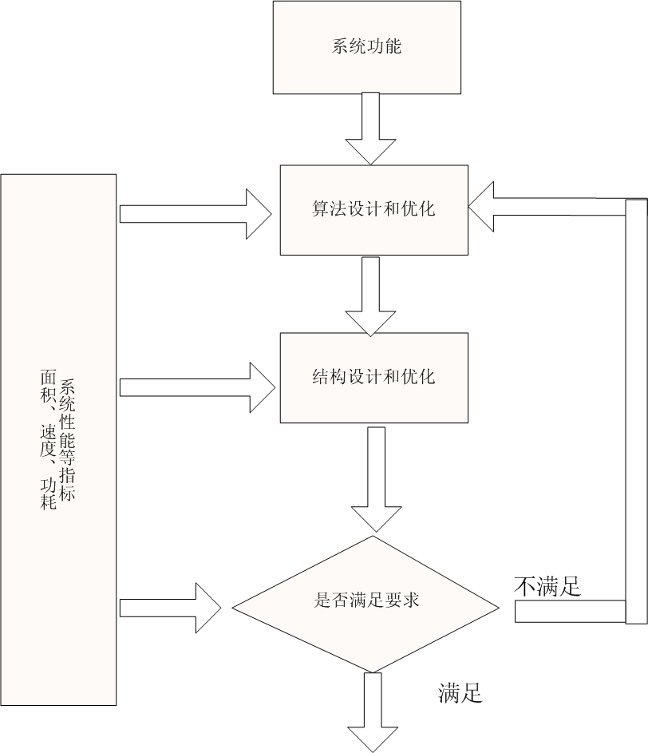
专用硬件设计
专用硬件又可分为可编程和不可编程两类。
可编程偏向处理器设计，不可编程偏向ASIC设计
专用硬件适应于领域特殊运用需求，有特殊的设计目标，没有固定的普遍适用的结构
专用硬件的基本步骤是
分析系统需求
性能，功能
算法设计和优化
对特定算法的特征需要充分的了解
（微）结构设计和优化
需要经验和技巧
指标评估
专用硬件架构的手动设计和高级综合具有很多相同的地方
了解高级综合技术有助于提高手工优化设计的水平。

Slide 16
算法优化的一些方法

Slide 17
算法优化
算法优化：在较高抽象层次进行，一般不显式考虑时钟，仍然要预估对设计目标的影响。算法优化和微结构优化没有严格的界线，是紧密联系，互相影响的。
代数变换
循环/迭代展开
操作合并/分割，因式分解/合并，
操作提升/推迟
常量传递/消除
变量结果复用
推测执行
运算降级，宽度降低
计算上的等价变化

Slide 18
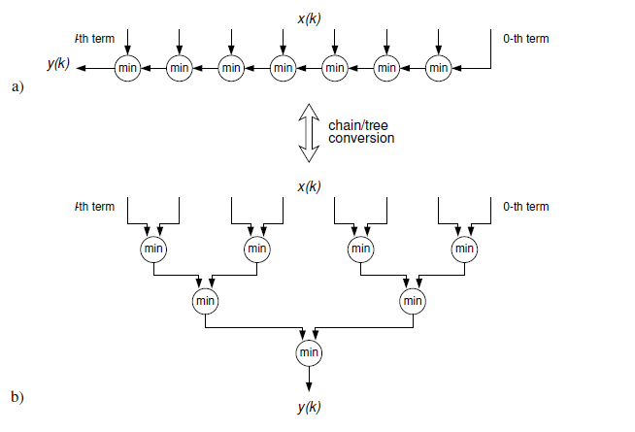
代数变换
使用计算的代数特性进行优化，可进行迭代，因式分解等
例如利用代数中的联合律
代数变换, 循环/迭代展开，操作合并/分割，因式分解/合并，操作提升/推迟，常量传递/消除，变量结果复用，
运算降级，宽度降低等
掌握好数学，领域特殊知识十分重要

Slide 19
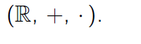
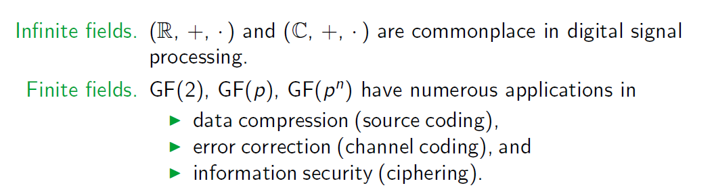
基于代数的优化
大部分VLSI设计的主要在自然数、实数的领域这些在常见的领域开展和计算。 实数域和自然数域具有无限的个数，直接对它们操作，需要大量的资源。
为了达到各种目的，一些领域的VLSI通常使用跟实数/自然数 具有相同的代数结构，但数的个数上有限的代数结构作为计算的载体，虽然在数的表示和具体运算上与实数/自然数感觉明显不同，但在数学的角度上，仍然具有可能遵守相同的规则和公理的。在设计中使用这些新的代数结构有助于优化结构。
抽象代数（现代代数）就是研究代数结构的一门数学。常见的代数结构有群、环、域、格等。学习一些抽象代数，有助于开阔优化思路，并对设计某些领域的VLSI有帮助

Slide 20
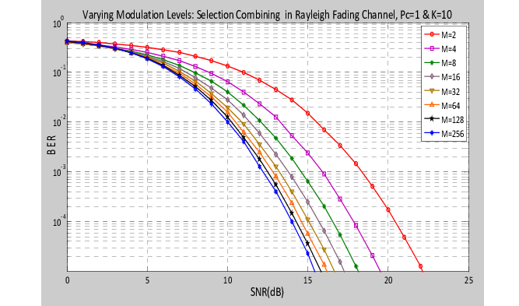
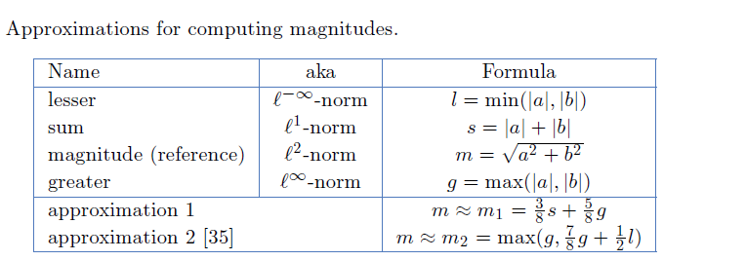
使用领域特殊知识对算法优化
高观点的数学，领域特殊知识是系统算法优化的关键
设计专用硬件必须对领域特殊知识有充分的了解，是优化算法的主要来源
了解主要的设计目标中可折衷的部分
了解精度对指标的影响
了解算法实现的代价
面积、速度、功耗
设计目标规范内的保守设计，不过分设计
了解是否有简化、近似算法，简化算法是否满足需求
例如计算幅度的算法
幅度在数学里的定义：范数
相关概念有：巴拿赫空间，希尔伯特空间等。
这是艺术和经验的结合

Slide 21
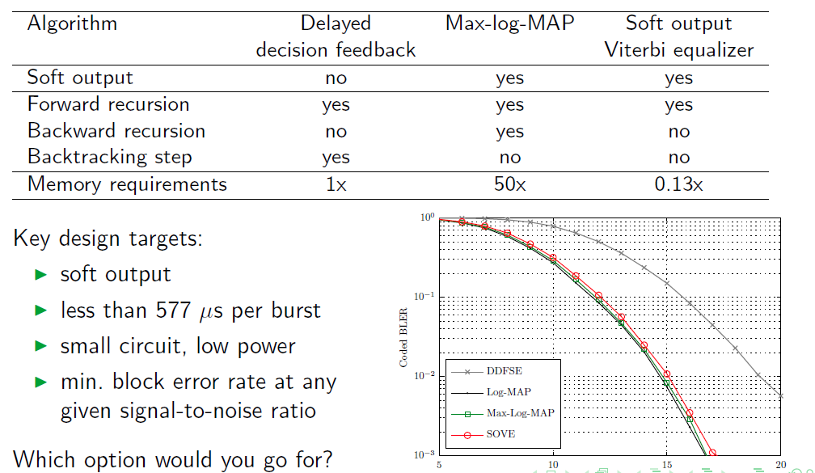
例如通信中的EDGE 接受器

Slide 22
微结构优化的一些方法

Slide 23
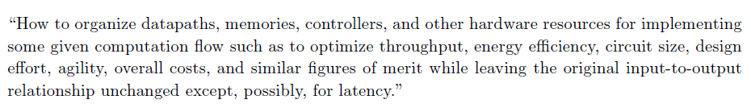
对架构进行优化
当算法基本固定后，可进行架构的微结构优化
架构的微结构优化，也是计算的重新组织，一种等价变化
在时钟存在的RTL级进行优化
抽象算法级的一些优化技术仍可使用
同样考虑性能、功耗、面积、 预估和分析已能做到相对准确。
有机械的、原则的方法可用
手动设计需要参考和经验
狭义的架构设计是微结构设计。
广义的架构设计是整个计算栈的设计

Slide 24
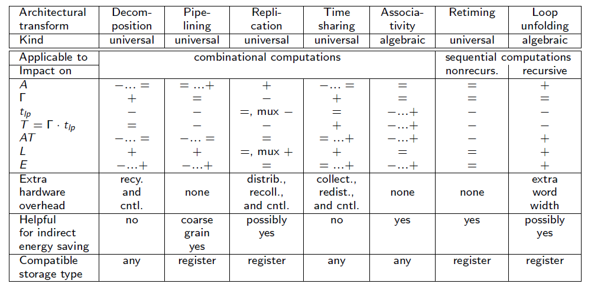
微结构级优化方法
常见的微结构级优化对比如下：
都属于等价变换，算法本身的优化和折中不在此列。

Slide 25
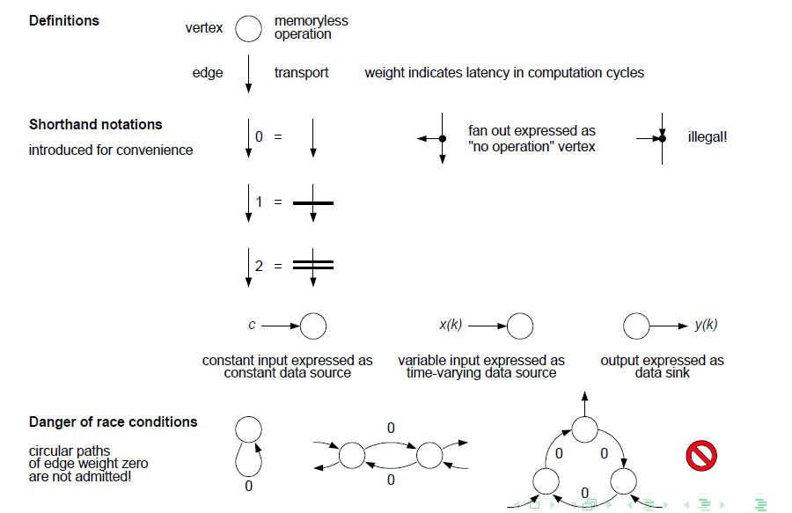
使用DDG表示算法
在后面的例子里主要对信号处理的一些典型电路进行优化设计，其中算法可以DDG（ Data dependency graphs）表示
节点：组合计算，
边：数据依赖关系
出边：输出
入边：输入
C：常量
X(K)，Y(k)变量
边上的权重或横杆：
记忆原件、时延

Slide 26
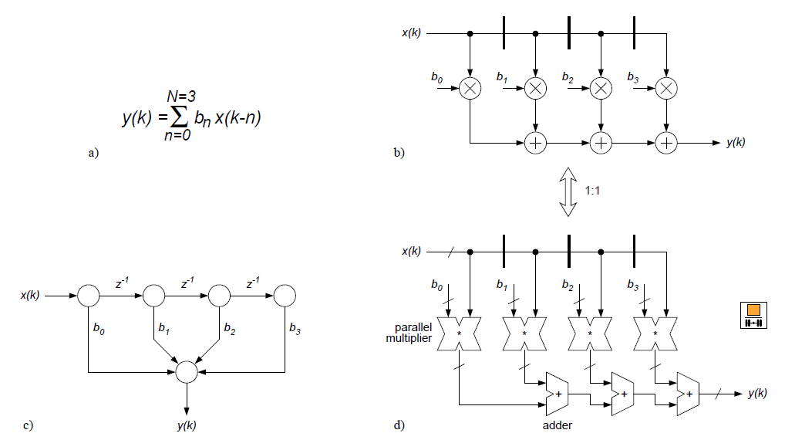
例如一个数字滤波器的几种表示

Slide 27
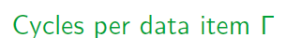
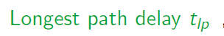
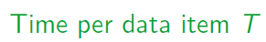
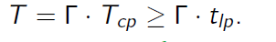
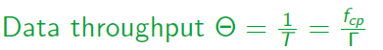
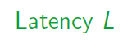
结构的指标
系统的性能指标在不同领域里不同，这里给出后面例子中用于比较结构的各种性能参数及其注记符
：每数据处理周期，计算每个数据项的计算周期数。
：处理电路的最长路径，T_{lp}需要少于 工作时钟的周期T_{cp}
：每数据处理时间，每个数据项计算的时间T，一般用在秒/采样，毫秒/帧或 秒/计算 等形式表示。并且具有：关系
：数据吞吐率，每数据处理时间的倒数，越大性能越高
：处理延迟, 数据的进入电路开始计算到结果给出的计算周期数

Slide 28
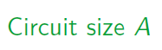
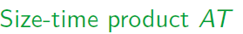
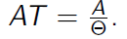
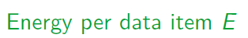
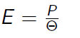
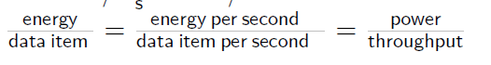
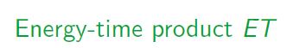
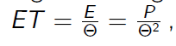
结构的指标
PPA （功耗，性能，面积）
：电路面积
：面积时间积，面积/性能相关的参数，可代表给定吞吐率（性能）时消耗的电路面积
：每数据能量，用于衡量计算数据消耗的能量，也可看成是功耗每吞吐率
: :能量时间积，能耗性能相关的参数，可代表获得给定吞吐率时消耗的能量

Slide 29
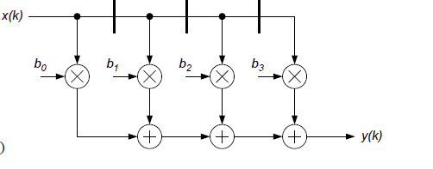
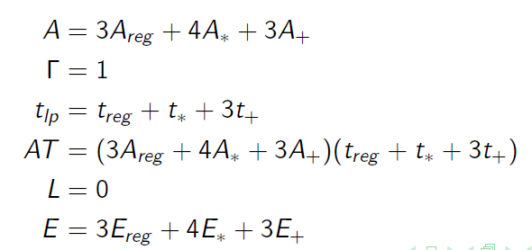
滤波器的结构的各种指标

Slide 30
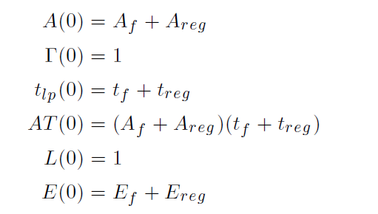
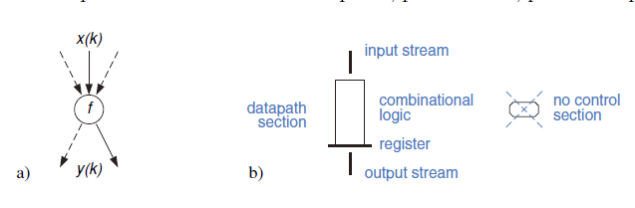
组合计算的优化
对于复杂的组合计算函数通常使用三种方法优化：
分解：将函数f分解为一系列被执行的子函数，分时共享相同的硬件，顺序完成所有的的操作。
流水线：将函数f分解，使用流水线操作以提高计算速率
复制：复制f的硬件, 多个单元同时工作。
原始电路及指标

Slide 31
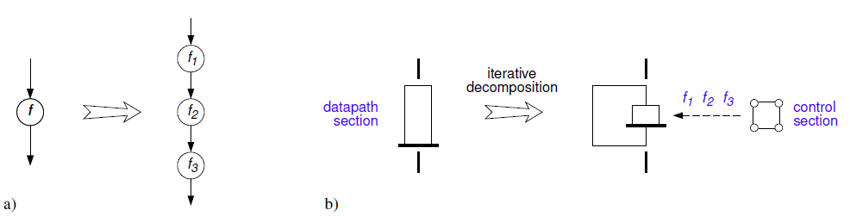
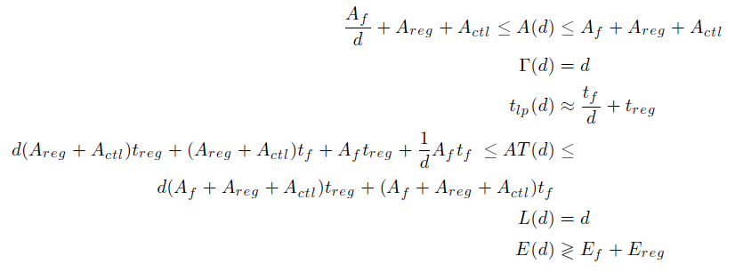
分解：
将函数f分解为一系列被执行的子函数，分时共享相同的硬件，顺序完成所有的的操作
引入需要控制器，子操作可以在时间上资源共享
在方便资源共享时使用

Slide 32
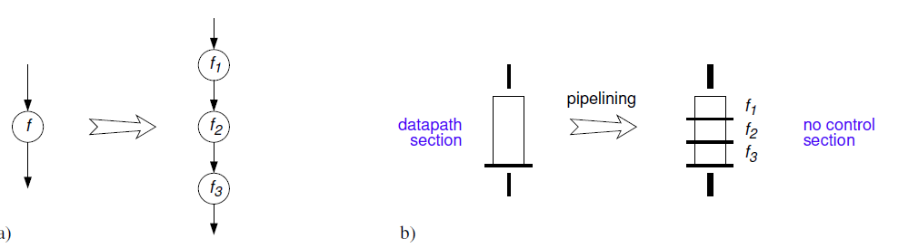

流水线
将函数f分解，使用将操作分解到不同的流水级，以提高计算速率
这里没有涉及具体的流水设计时的问题。只是简单的对比了PPA

Slide 33



流水线不是越深越好
级数少的大粒度流水，可用较小的面积获得更高的吞吐率
当流水级数多的深度流水（超流水时）收益下降，甚至变坏
一般的流水深度在50-10个FO₄延迟

Slide 34



复制
使用复制的单元同时操作
需要控制器，以便保证任务分派和解决任务之间的相关。
面积、功耗换性能

Slide 35


Slide 36


分时共享
可并行的任务，如果使用相同的资源，可以调度到不同的时间上运行。
适合计算相同或相近的单元

Slide 37


重定时
重定时通过移动寄存器的位置，在保持功能不变的同时优化电路性能，是一种时序电路的等价变换，有一套完整的理论，是自动化工具里常用的优化时序电路的方法。
重定时可用DDG的形式表示，数学表示是G_{sn}(V,E,W)
节点：组合计算，可在其上标注该组合逻辑的延时
边：数据依赖关系
边上的权重，代表寄存器的个数

Slide 38

重定时
重定时的形式定义
给定一个同步电路网络Gsn(V,E,W), 向量r(r: V-> Z) 记录网络G_{sn}中的每个节点V，需要调整的整数周期r_{v}， 如果对于调整前后网络的每条边 的权重W_{sn(i,j)}和W_{sn_retiming(i,j)} 保持有
那么一个重定时后的网络G_{sn_retiming}(V,E,W)跟原有G_{sn}(V,E,W)功能等价
还有其他条件需要满足
调整后每条边的权重都应大于等于0，任何调整后的Loop循环，累计权重应大于0。

Slide 39

重定时
重定时公式可以在整个同步网络中进行探索和优化，是EDA工具进行重定时的基础。在手工设计时，可使用完整公式，也可使用简化版的公式。
简化版的重定时公式
不对输入，输出节点操作，
只在单个内部节点，或超节点的入边和出边上做等量操作。根据重定时规则
根据使用条件，只调节单个节点，例如节点h,要调整2，那么调整向量r 中,只有节点h对应的rh为2，不为0，其他节点都为0，
根据公式可以看出这样需要调整的只有节点的入边和出边需要调整权重。
对于入边都统一调整 -r
对于出边都统一调整 +r

Slide 40

重定时
重定时通过移动寄存器的位置，在保持功能不变的同时优化电路性能。
对于节点（某个组合逻辑），分配的DDG的输出边上权重越多，该组合逻辑可在内部流水操作的级数越多。
通过在不同的组合逻辑之间，移动寄存器可起到在均衡逻辑长度的效果。起到优化性能的目的。
当给定电路中寄存器不够分配（或冗余），可以使用流水线技术，在适当的位置，加入（减少）寄存器，达到性能优化的目的。

Slide 41
流水线
流水线操作通过在电路中插入（消除）寄存器，以获得电路系统的优化,
流水线的DDG操作，跟Retime内部节点的操作有所不同，需要改变网络的输入和输出关系。使得输出要么提前，要么延后
操作的节点包括包括网路的所有的输出边，（或所有的输入边）
在网络内部插入寄存器，相当于包含输出边的超节点的入边+1，输出边将响应延迟一个周期
在网络内部去除寄存器，相当于包含输出边的超节点的入边-1，输出边将响应提前一个周期
相应的也可类似处理输入边
在手工优化时序逻辑时，可以综合使用重定时和流水线技术
只使用重定时
只使用流水线技术。
在保障功能正确的情况下，（使用流水线技术或其他技术）加入额外的寄存器，再使用重定时。

Slide 42

实际运用中，这些优化方法通常会组合使用
方法的对比
当计算单元可以重复使用，分解和分时共享在面积节省上很有效。
流水线通常优于复制，浅流水线技术显著提升吞吐率，深流水阶段越多可能收益下降。
流水线和分解是互补，具有几乎相同的面积时间积，一个是用面积少，一个是T_{lp}少

Slide 43
架构级优化方法
常见的架构级的优化对比如下：
都属于等价变换，算法本身的优化和折中不在此列。

Slide 44
微结构优化举例

Slide 45

非递归计算的优化
以数字信号处理的滤波器为例，综合使用各种结构优化技术，可得到多种优化结构。
非递归的计算的输出不会依赖于上次计算的结果
输出不反馈到输入。
DDG中存在权重大于零的边
DDG没有环形路径。

Slide 46


三阶时不变相关器

Slide 47

优化后的指标对比

Slide 48

其他优化技术的结合
跟资源共享的结合

Slide 49

脉动阵列
脉动阵列Systolic Array是数字信号处理中常用的一种结构
脉动阵列的可以看成是每个DDG节点的权大于等于1的一种特殊电路

Slide 50


迭代函数的优化
迭代函数的数学公式如下，
如果函数F有严格的清晰的数学意义，例如在数字信号处理电路，那么还是可以使用一些数学的技巧，将公式展开为高阶的函数的形式，将相关性拉开，使得计算可以分布在两个或两个以上的周期完成，从而有可能找到优化的机会，提高系统的吞吐率。

Slide 51



递归函数的优化
递归的计算的输出依赖于上次计算的结果
输出反馈到输入， 且有权重为1的边。
DDG有环形路径，但任何环型路径上的边都大于0
背靠背操作步的输出与输入存在相关，进一步优化成为问题。
关键路径就是在前后周期的组合逻辑的最长路径
有时根本没有办法解决，只能靠推测。

Slide 52



迭代函数的优化
例如信号处理的中一阶滤波器 可以展开为
输入和输出之间的反馈环路的权重，要么是0，要么是大于1，可使用流水线/重定时技术进行优化

Slide 53



迭代函数的优化

Slide 54

迭代函数的优化
迭代函数的优化依赖于算法本身代数方面的特点和属性，如线性，系数固定，关联性，有限的字宽和状态等。
了解和熟悉这些特性是结构优化的重点
很多应用并不适合。
在一些领域，可使用一些特殊的代数结构和规则，达到设计优化的目的。

Slide 55

使用微结构级优化算术操作
VLSI设计主要在RTL级及其以上进行，具有较大的粒度，直接使用成型的计算单元进行优化具体的运用
结构优化技术具有一定的通用性，同样适用于一些粒度较少的场合，例如计算单元的设计。

Slide 56

例如加法器的设计

Slide 57
END

